Slide 1
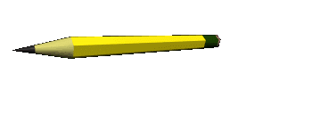
Тема урока:
Многочлены от нескольких переменных.

Slide 2
1.1. Найдите степень суммы многочленов:
а) х³ + 3х² + 1
б) х⁵ + х⁴ + 6х² - 1
1.2. Найдите степень произведения многочленов:
а) (х² - 1)(х³ + 1)(х + 1)
б) (х - 1)³(х + 1)²
1.3. Найдите остаток от деления многочлена
f(x) = х⁵ - 4х⁴ + 5х³ - 2х² + 7х - 1 на (х – 1)

Slide 3
1.4. Является ли число 2 корнем многочлена
f (x) = х⁴ - 2х³ + 8 х² - х - 1?
1.5. Делится ли многочлен
f (x) = х⁵ - 7х³ + х² + 13х + 6 на (х + 1) нацело?

Slide 4
Вариант 1 Вариант 2
Решить уравнение
а) 6m² -13mn – 5n²=0 а) 6a² – 5ab – 6b²=0
б) 5х² + 27 ху +10 у²=0

